Slide 1
第八节 异常机制
请在此输入您的副标题

Slide 2
一、异常的概述
定义：异常是程序在运行过程中出现的错误，它是导致程序中断的一种指令流；
Java世界中一切皆对象，Java把异常当做对象来处理，定义了一个基类java.lang.Throwable,作为所有异常的超类，其中最常用的两个子类：Error 和Exception.
任何语言都有问题，在异常类之前处理异常可能需要大量的判断语句，代码量大，效率也低，为了避免出现异常，Java提供了一套异常处理机制，编写了很多异常类处理可能会发生的错误，以提高效率。

Slide 3
异常体系:
Throwable包括两个子类
Error: 一般指的是JVM虚拟机错误，程序无法处理；或系统原因
造成的；
Exception: 在程序运行时出现的异常，可以通过try catch 来进行捕
捉处理或throw、throws来处理
Exception异常还有子类运行时异常（RuntimeException）和非运行时异常（或受检查异常）

Slide 4
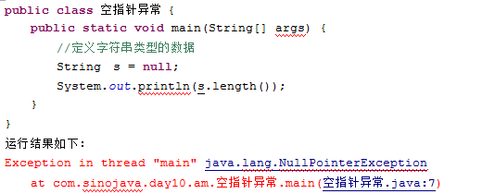
二、常见的运行时异常---RuntimeException
<1>、空指针异常 NullPointerException

Slide 5
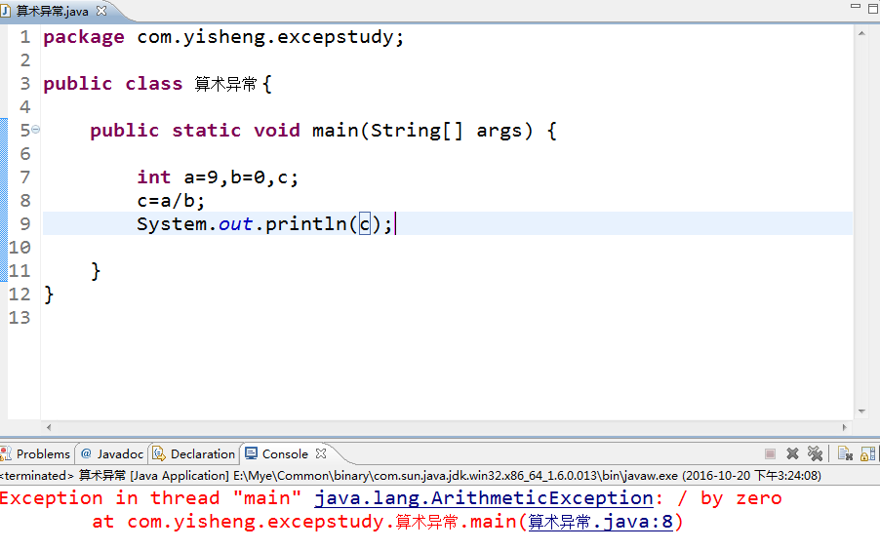
<2>、算术异常 AirthmeticException

Slide 6
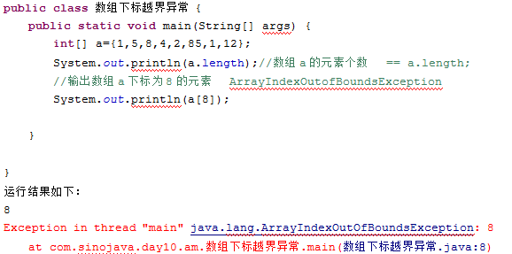
<3>数组下标越界异常 ArrayIndexOutOfBoundsException

Slide 7
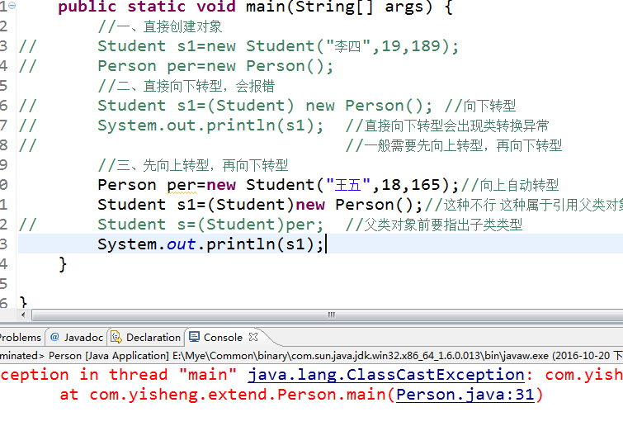
<4>类转换异常 ClassCastException

Slide 8
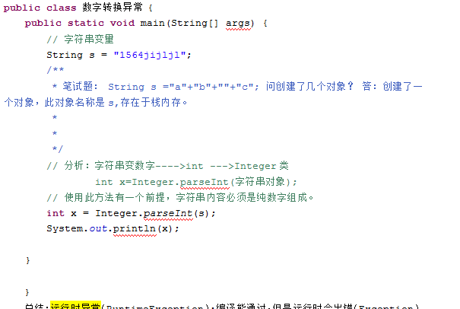
<5> 数字转换异常 NumberFormatException

Slide 9
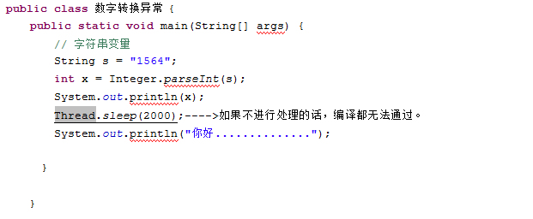
运行时异常和非运行时异常（检查异常）:
运行时异常：编译能通过，运行时会出错；
非运行时异常：编译都无法通过的异常；

Slide 10
运行时异常：
我们可以不处理（实际是JVM虚拟机默认的处理了），比如NullPointerException之类，编译能通过，但不能运行。这种异常应该尽量避免。
会抛出异常，但不会提出声明；一旦抛出了说明程序已经停止了。
非运行时异常（检查异常Checked Exception）：
需要接受检查（check），比如IO异常，SQL异常，对于这种异常，编译器强制要我们对这类异常处理，去catch，否则编译无法通过；抛出的函数必须要声明，说明是需要被调用者对该异常进行处理的。

Slide 11
三、异常处理方式
处理方式一：捕捉异常 try catch finally
try{
可能要发生异常的语句；
}catch(异常类型 异常对象){
对可能要发生的异常进行处理；
}finally{
此代码块放的语句，必须执行。
}

Slide 12
注意：
在解决异常时，有一个关键字：finally,不管 try catch块中的内容是否执行，finally块中的内容是一定要执行的。
捕捉多个异常时，异常范围小的排在最前面，异常范围大的排在后面；
如果异常范围大的排在前面(Exception)，异常范围小的排在后面(ArithmeticException)，那么就会出现编译无法通过，强制运行会现“xx异常已经捕捉”的异常

Slide 13
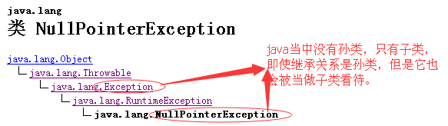

Slide 14
处理方式二：抛出异常 throws throw
throws 关键字 抛出异常，一般用在方法上，后面跟异常类名；
public 返回值类型 方法名称(参数列表....) throws 异常类{
}
throws关键字是跟着方法抛出，但是不建议大家在主方法main()中抛出异常， 以免发生程序中断。

Slide 15
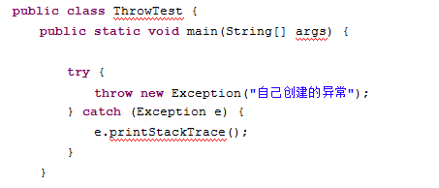
throw ：用于方法内，后面跟的是异常对象；

Slide 16
四、自定义异常类
自定义类继承Exception或者其子类。

